Slide 1


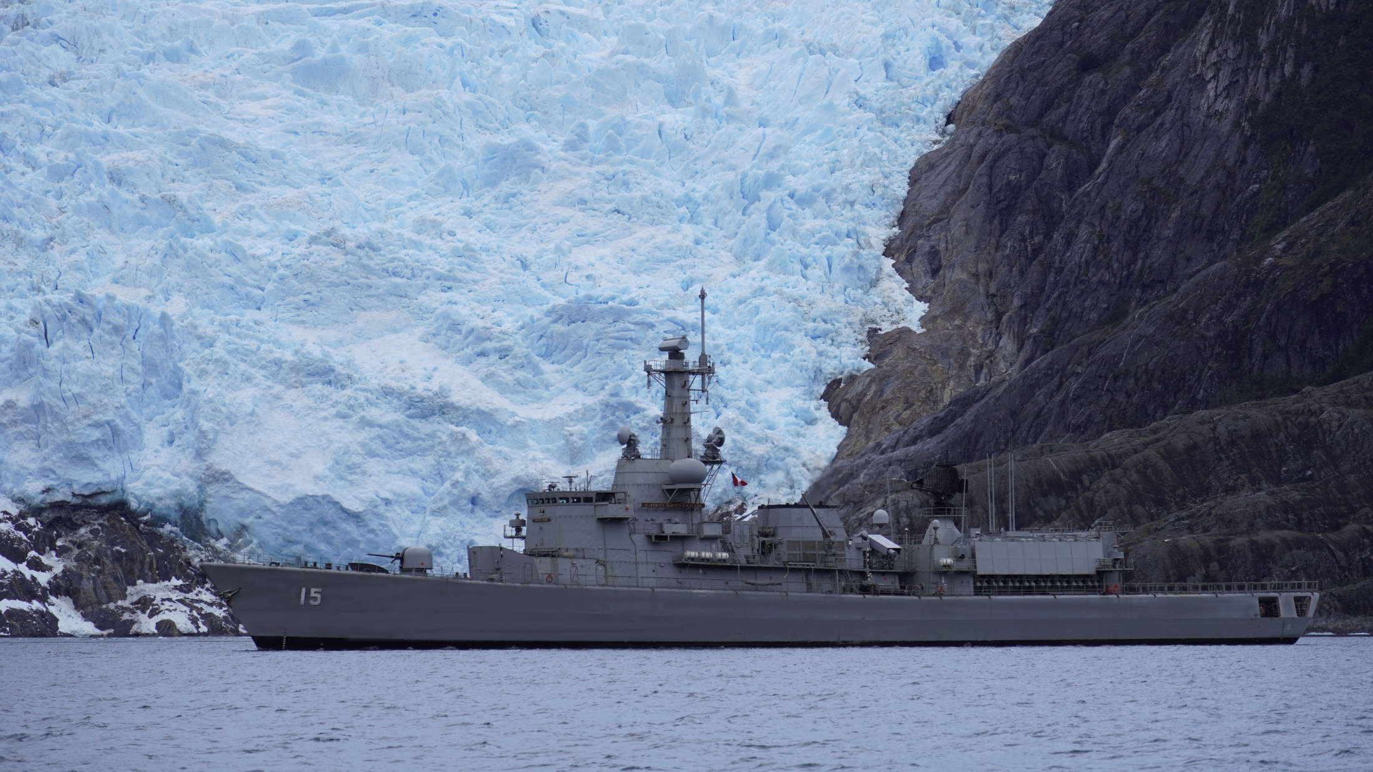
Revista Comando de Operaciones Navales
FF-15 “Almirante Blanco Encalada”
Mario Valenzuela Peña
Comandante
15/JUN/2026
P A T R I O T I S M O
HONOR LEALTAD VALENTÍA INTEGRIDAD DEBER

Slide 2
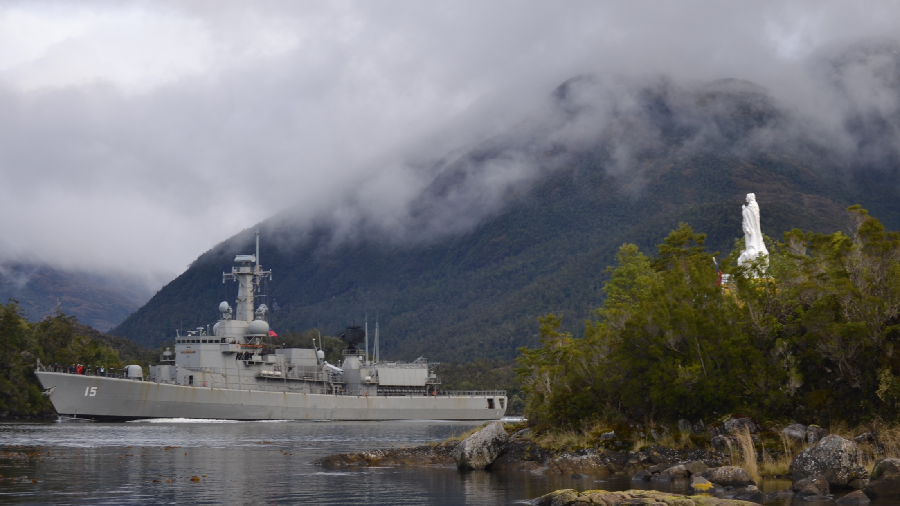
TEMARIO
Personal
Material
Actividades
P A T R I O T I S M O
HONOR LEALTAD VALENTÍA INTEGRIDAD DEBER
Notes:
2do Comandante

Slide 3
TEMARIO
Personal
Material
Actividades
P A T R I O T I S M O
HONOR LEALTAD VALENTÍA INTEGRIDAD DEBER
Notes:
2do Comandante

Slide 4
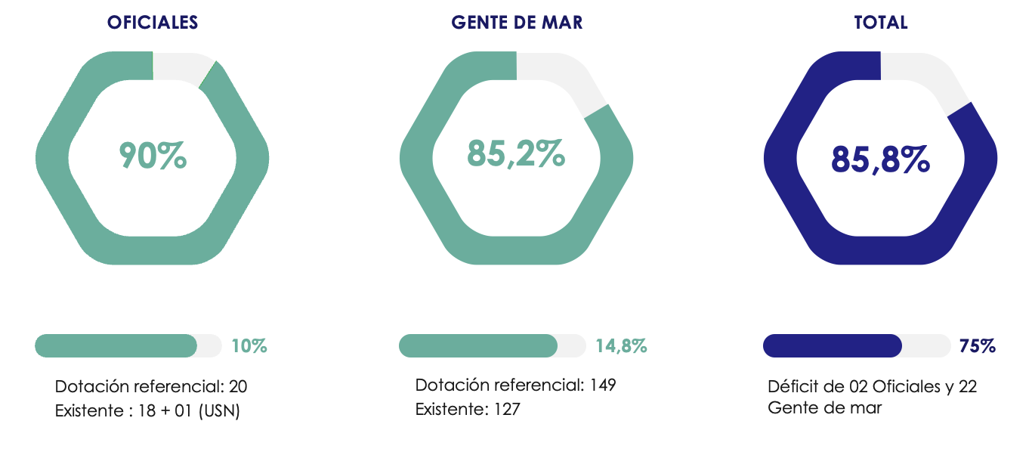
PERSONAL - DD.RR. V/S EXISTENTE
P A T R I O T I S M O
HONOR LEALTAD VALENTÍA INTEGRIDAD DEBER
Notes:
2do Comandante

Slide 5
PERSONAL - CUADRO NUMÉRICO
 | 2026 |  |  |  |  |  | %
DEPARTAMENTO | ESPECIALIDAD | DD.EE. | DD.RR. | TOTAL | BRECHA | OBSERVACIONES | POR DEPTO.
OFICIALES | OFICIALES | 18 | 20 | 18 | - 2 | 2026 CUENTA CON 1 OF USN | 90%
MANDO | SOM | 1 | 1 | 4 | 0 |  | 100%
 | (Ec.) | 3 | 3 |  | 0
ABASTECIMIENTO | (Ab.) | 4 | 8 | 19 | - 4 |  | 70%
 | (C.) | 5 | 6 |  | - 1
 | (Enf.) | 3 | 2 |  | 0
 | (Lv.) | 1 | 2 |  | - 1
 | (M.) | 5 | 8 |  | - 3 | 1 SO (M.) COMO CONDESTABLE DEPARTAMENTAL
 | (Pl.) | 1 | 1 |  | 0
OPERACIONES | (Mn.) | 8 | 9 | 35 | - 1 |  | 90%
 | (Mn-Av.) | 1 | 1 |  | 0
 | (Com.Av.) | 2 | 2 |  | 0
 | (Nv.) | 3 | 4 |  | - 1
 | (Op.S.) | 7 | 9 |  | - 2
 | (Tp.OS.) | 1 | 0 |  | 1
 | (Rd.CIC.) | 13 | 14 |  | - 1 | 1 SO (RD.CIC.) COMO CONDESTABLE DEPARTAMENTAL
SISTEMA DE ARMAS | (Com.) | 10 | 11 | 42 | - 1 |  | 93%
 | (Mc.Arm.) / (Arm.) / (Mc. Art.) / | 8 | 4 |  | 4
 | (Mc.Eln.CF.) / (Mc.Eln.Rd.CF.D.) | 12 | 9 |  | 2 | 1 SO (MC.ELN.CF.) COMO CONDESTABLE DEPARTAMENTAL
 | (Mc.Eln.Op.) | 4 | 9 |  | - 5
 | (Mc.Eln.Rd.) | 3 | 5 |  | - 2
 | (Mc.Eln.S.) | 3 | 3 |  | 0
 | (Mc.Eln.S.C.) | 1 | 1 |  | 0
 | (Mc.Eln.Tc.) | 1 | 3 |  | - 2
INGENIERÍA | (Mc.B.S.C.A.) | 2 | 2 | 27 | 0 |  | 79%
 | (Mc.C.I.) | 9 | 9 |  | 0 | 1 SO (MC.C.I.) COMO CONDESTABLE DEPARTAMENTAL
 | (Mc.El.) | 8 | 10 |  | - 2
 | (Mc.Mq.) | 7 | 9 |  | - 2
 | Op.Mq.H. | 1 | 1 |  | 0
 | Cualquier Esp. | 0 | 3 |  | - 3 | UNIDAD SIN SOLDADOR
P A T R I O T I S M O
HONOR LEALTAD VALENTÍA INTEGRIDAD DEBER
P A T R I O T I S M O
HONOR LEALTAD VALENTÍA INTEGRIDAD DEBER
Notes:
2do Comandante

Slide 6
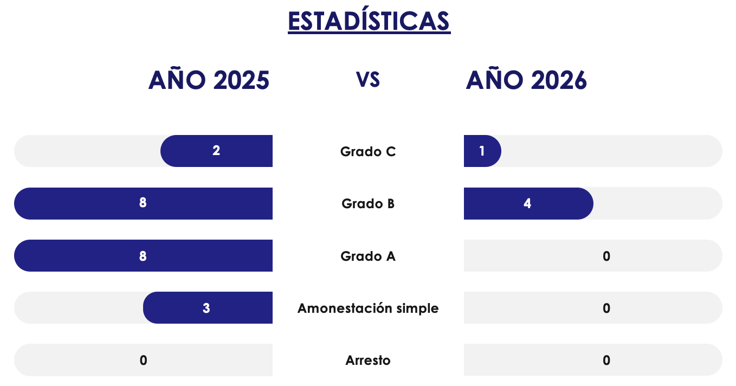
PERSONAL – DISCIPLINA
P A T R I O T I S M O
HONOR LEALTAD VALENTÍA INTEGRIDAD DEBER
Notes:
2do Comandante

Slide 7
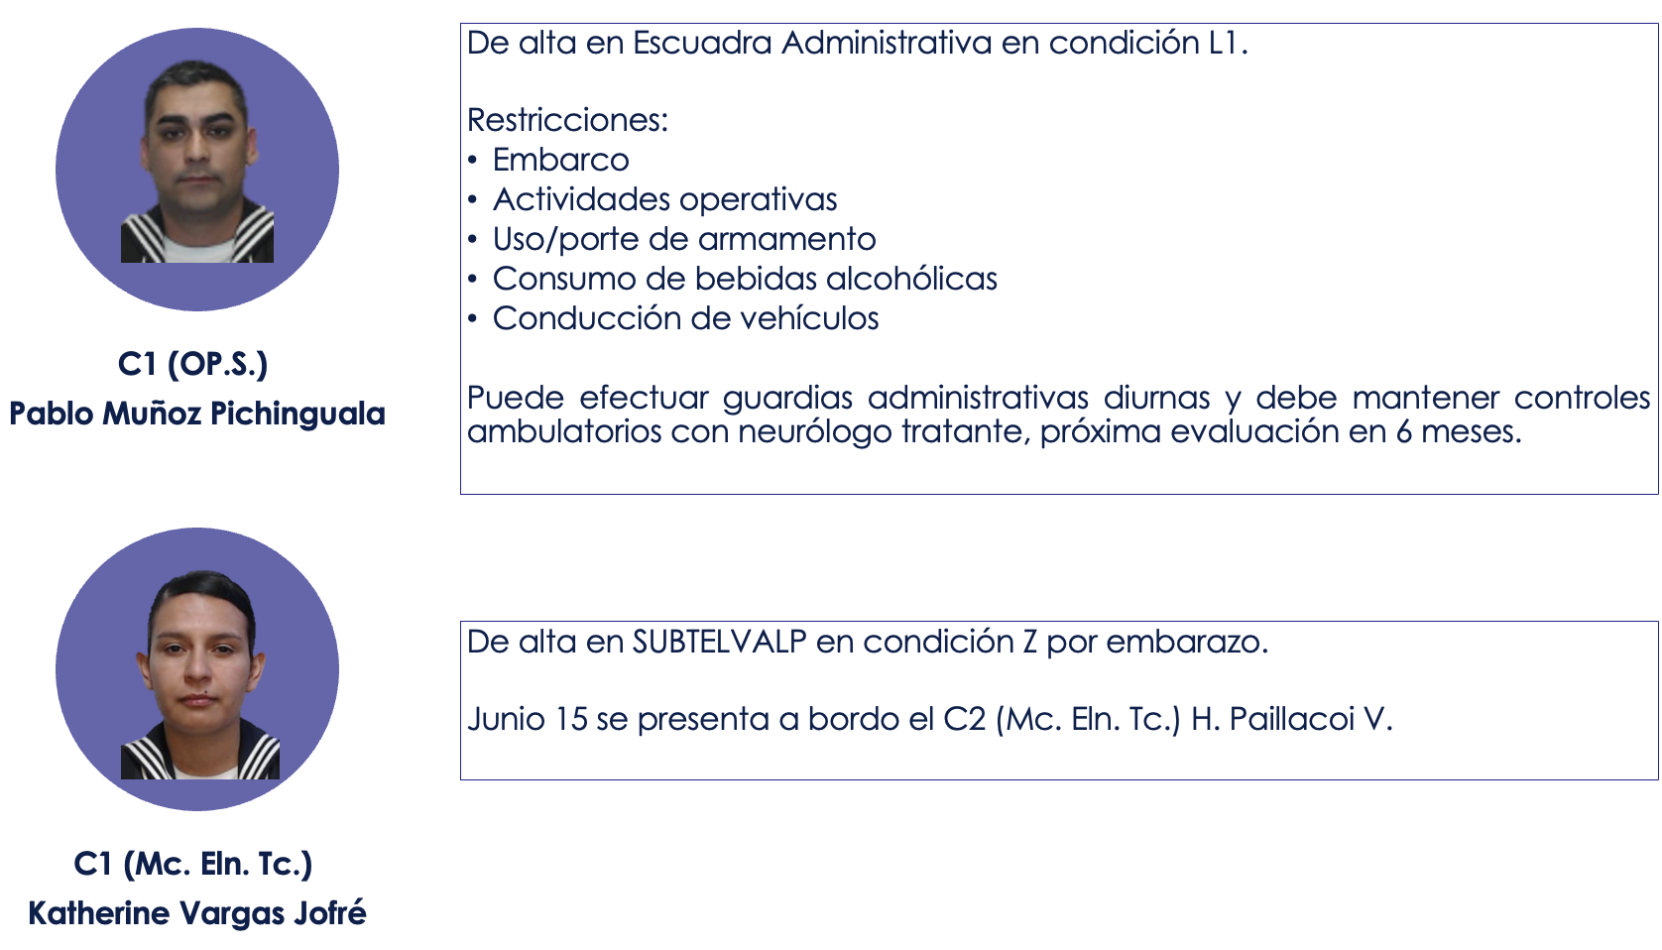
PERSONAL – SITUACIONES
P A T R I O T I S M O
HONOR LEALTAD VALENTÍA INTEGRIDAD DEBER
Notes:
2do Comandante

Slide 8
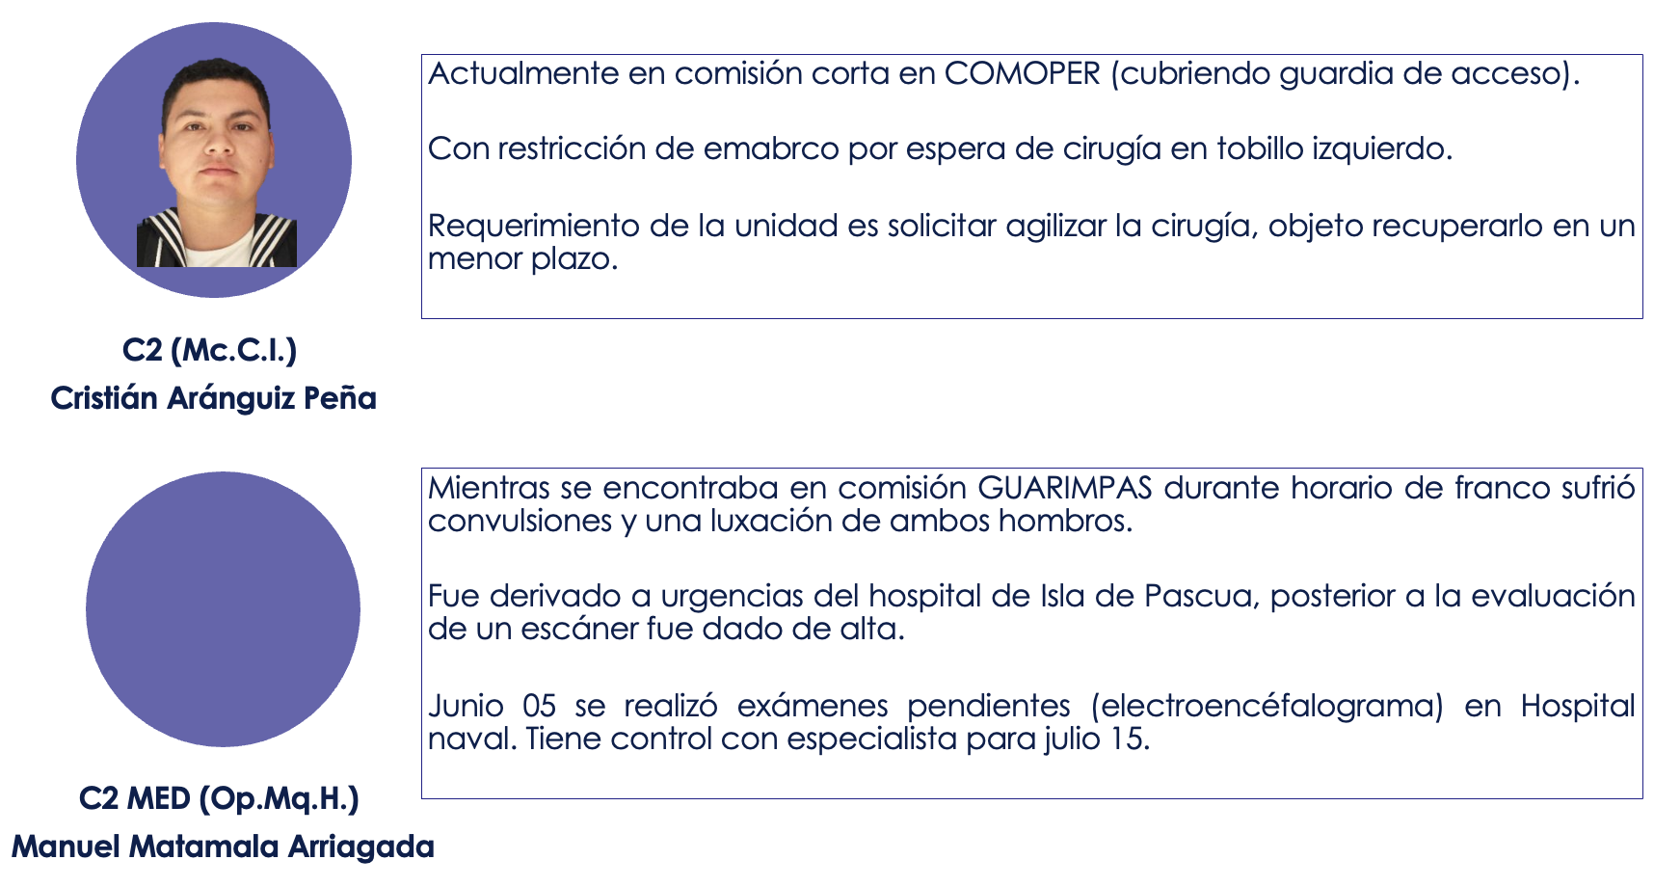
PERSONAL – SITUACIONES
P A T R I O T I S M O
HONOR LEALTAD VALENTÍA INTEGRIDAD DEBER
Notes:
2do Comandante

Slide 9
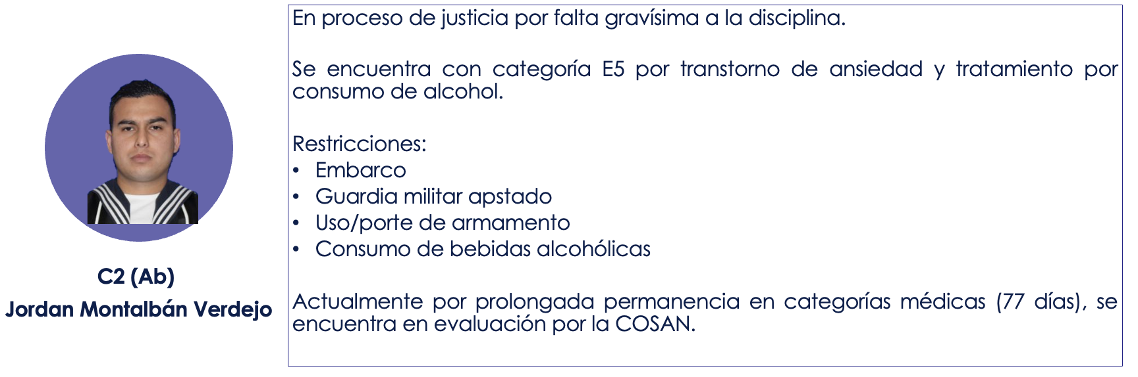
PERSONAL – SITUACIONES
P A T R I O T I S M O
HONOR LEALTAD VALENTÍA INTEGRIDAD DEBER
Notes:
2do Comandante

Slide 10
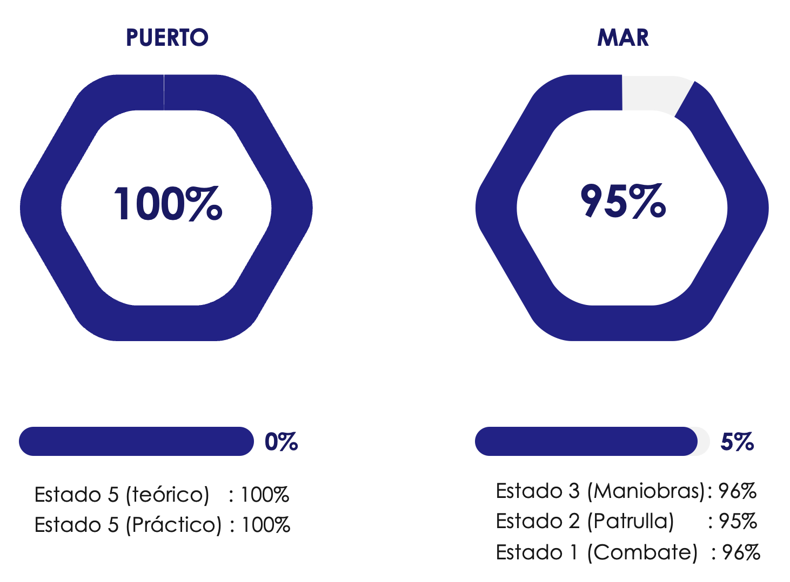
PERSONAL - CPO
P A T R I O T I S M O
HONOR LEALTAD VALENTÍA INTEGRIDAD DEBER

Slide 11
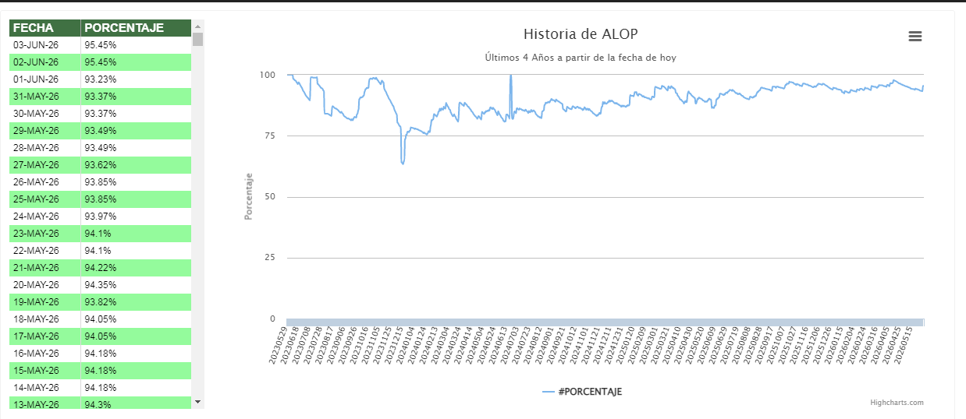
ENTRENAMIENTO SALINO
OFOPER ACTUALIZARÁ 12/JUN
P A T R I O T I S M O
HONOR LEALTAD VALENTÍA INTEGRIDAD DEBER
11

Slide 12
TEMARIO
Personal
Material
Actividades
P A T R I O T I S M O
HONOR LEALTAD VALENTÍA INTEGRIDAD DEBER
Notes:
2do Comandante

Slide 13
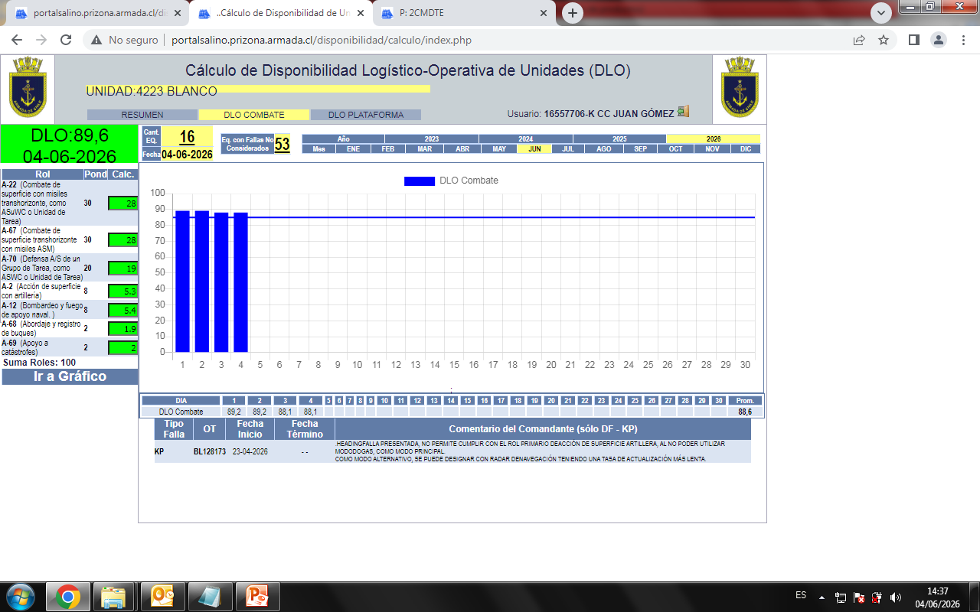
DISPONIBILIDAD LOGÍSTICO-OPERATIVA
OFOPER ACTUALIZARÁ 12/JUN
Combate Junio: 89,6 %
P A T R I O T I S M O
HONOR LEALTAD VALENTÍA INTEGRIDAD DEBER
13

Slide 14
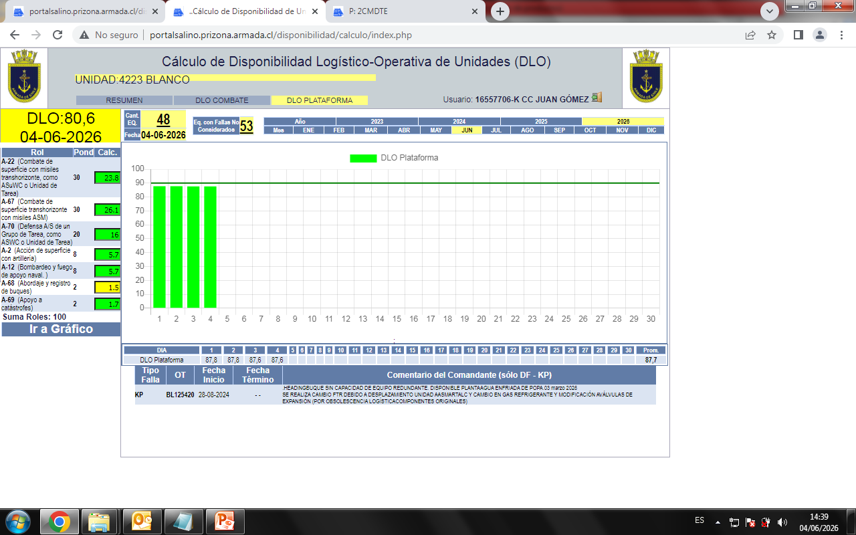
DISPONIBILIDAD LOGÍSTICO-OPERATIVA
OFOPER ACTUALIZARÁ 12/JUN
FALLA | EQUIPO | FALLA | IMPLICANCIA | FTR
KP BL125420 | Planta agua enfriada | Recuperación acumulador de aceite. | Solamente una planta disponible | 11 ABR 2026
KP BL127082 | Unidad interfaz | Falla en proceso carga programa OP | Problemas encendido Sewaco proa | 20 ABR 2026
Plataforma Junio: 80,6 %
Unidad mantiene 195 F.O.
P A T R I O T I S M O
HONOR LEALTAD VALENTÍA INTEGRIDAD DEBER
14

Slide 15
ENTRENAMIENTO SALINO
P A T R I O T I S M O
HONOR LEALTAD VALENTÍA INTEGRIDAD DEBER
15

Slide 16












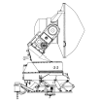

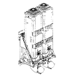











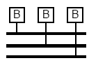











SITUACIÓN DEL MATERIAL SS.AA.
SENSORES
OPERATIVO
LIMITADO
NO OPERATIVO
PRESERVADO
MAE
SMART
LW 08
IFF INT
IFF TR
SMC
VISION
SCOUT
PHS 36
TACTAS
DESMONTADO
ARMAS
ARMAS A/S
JAMMER
SRBOC
STIR 1
STIR 2
SCC
GMVLS
76/62
EXOCET
.50
STWS
NIXIE
ANZUELO
SEWACO
SISTEMAS SECUNDARIOS
PROA
POPA
UT2000
ECOSONDA
2013
XBT
GMDSS
WINDMETER (ANEMOMETRO)
BAROMETER
PTU
FBB-500
(INMARSAT)
GPS
RADIAC
INFORMACION DE LOS SISTEMAS
EQUIPOS DE NAVEGACIÓN
DHC
VAX
GOS
TED
LINK11
COINS
CCC
SP-21K
IRC/CH
PHINS PROA
PHINS POPA
CORREDERA
SISTEMAS DE COMUNICACIONES
UHF
ANTENAS UHF
HF TX
HF RX
UHF
ANT
HF TX
HF RX
FOCON
CRYPTO
XU4200
CCTV
SATCOM
PHONE

Slide 17
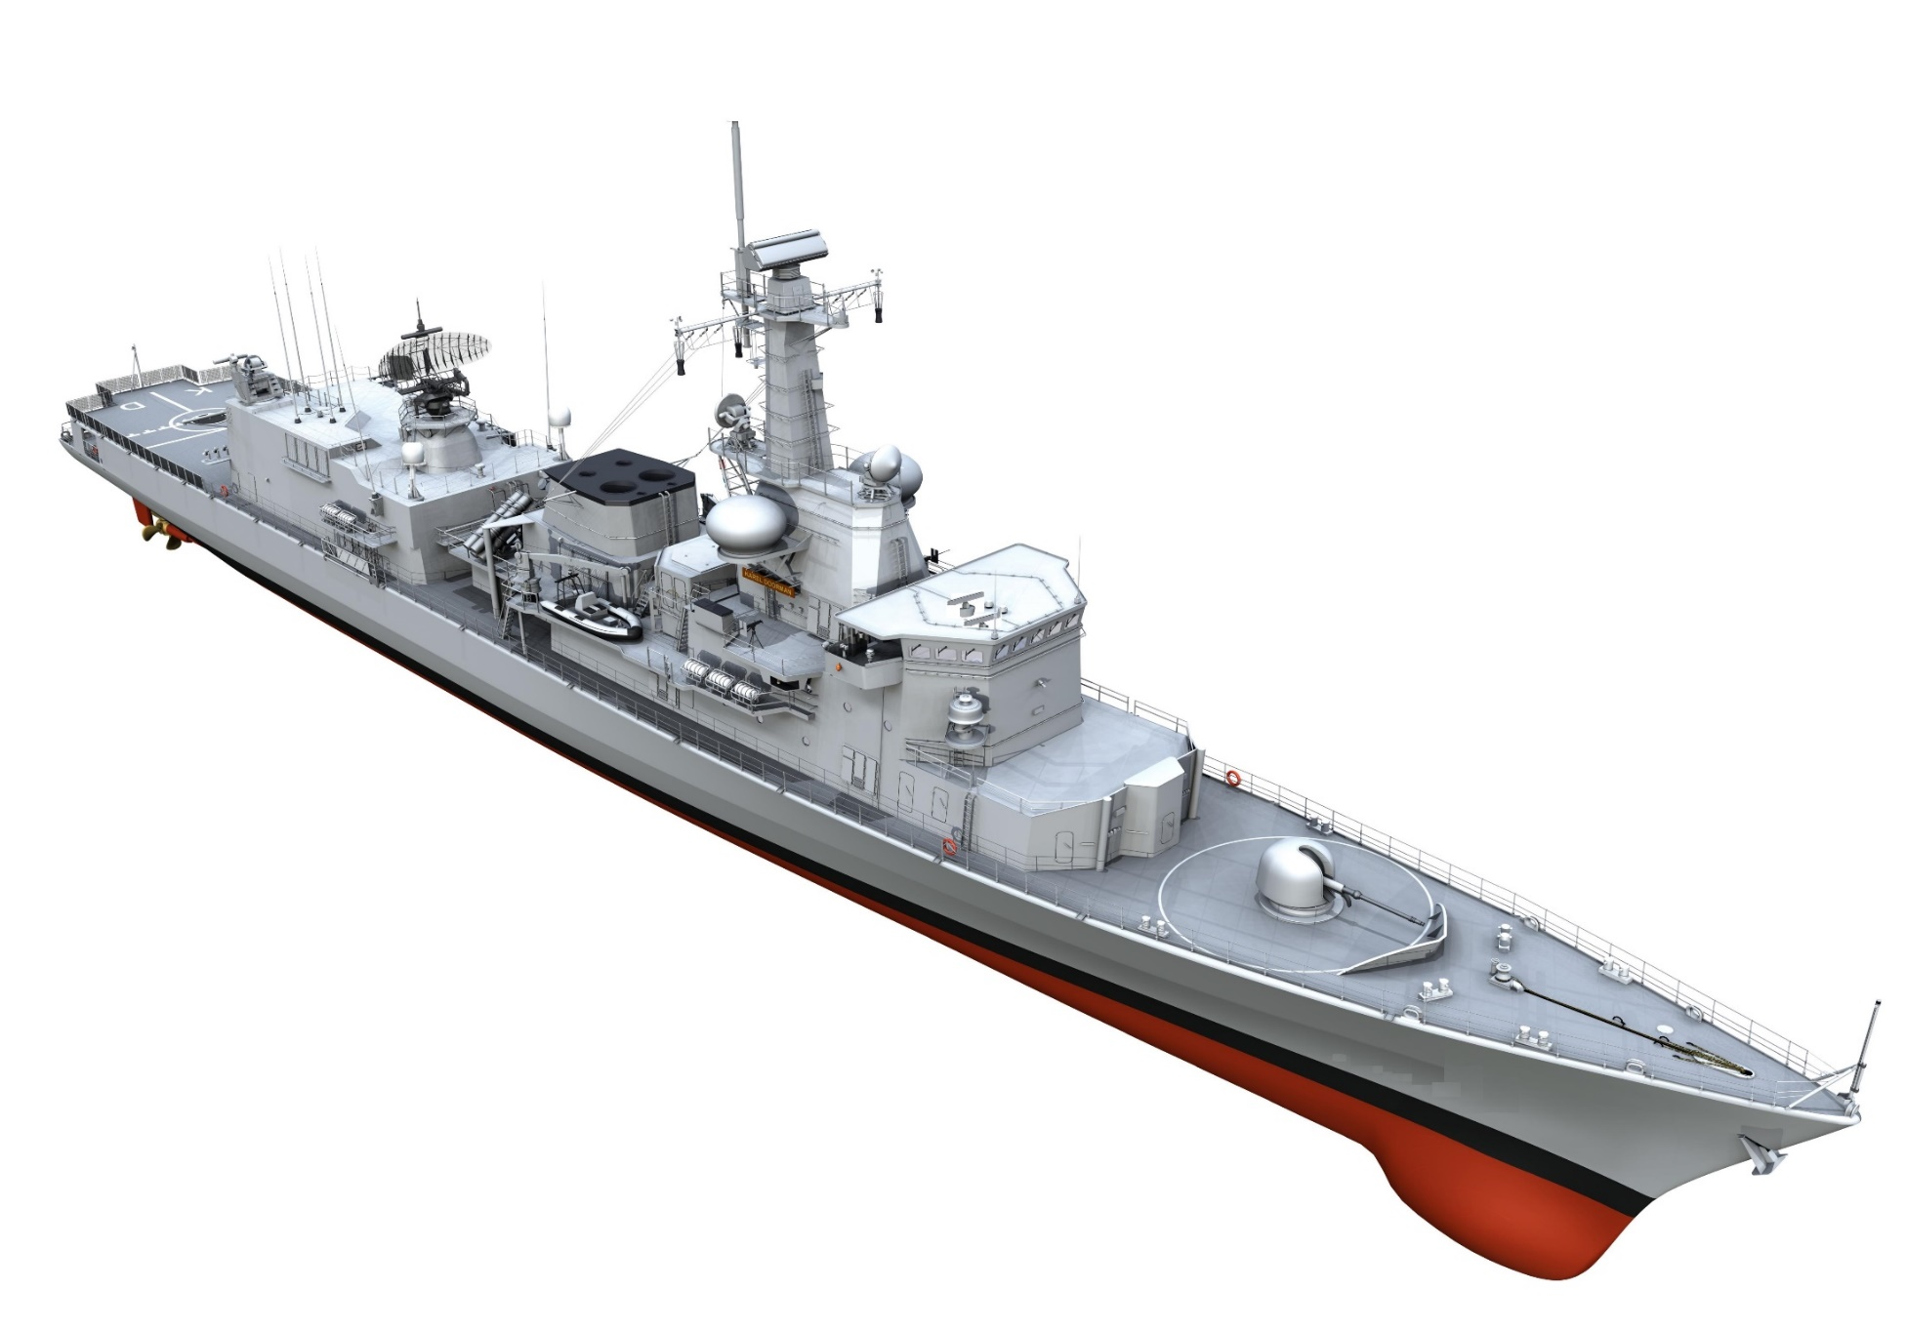
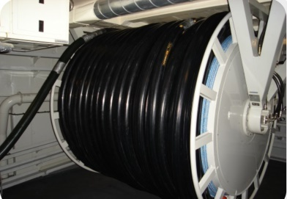
SITUACIÓN DEL MATERIAL SS.AA.
Anaconda
En condición rojo, definido por D.I.S.N.
Equipo con obsolescencia logística y tecnológica.
Fuentes de poder y TCI inoperativas.
Limitaciones para operar con SEWACO.
Sin personal calificado para su operación.
Sin mantenimiento de 3er nivel durante toda su vida útil.
P A T R I O T I S M O
HONOR LEALTAD VALENTÍA INTEGRIDAD DEBER
Notes:
2do Comandante

Slide 18
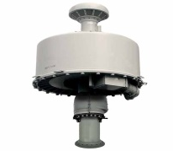
SITUACIÓN DEL MATERIAL SS.AA.
APECS II
En condición rojo, definido por D.I.S.N.
Equipo con obsolescencia logística y tecnológica.
Jammer de popa no operativo, debido a que se empleó como repuesto para Jammer de proa.
P A T R I O T I S M O
HONOR LEALTAD VALENTÍA INTEGRIDAD DEBER
Notes:
2do Comandante

Slide 19
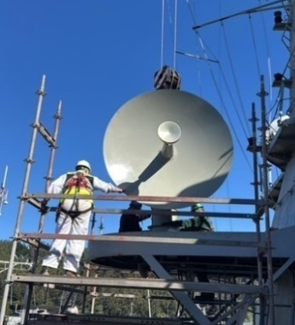
SITUACIÓN DEL MATERIAL SS.AA.
SATCOM / RED CODEN
Capacidad no disponible desde Abril 2024.
Se instaló antena Ex Prat, se repararon componentes con ASMAR (V) y se instalaron componentes de FF Riveros.
Ambas antenas operativas, con enlace manual y automático.
P A T R I O T I S M O
HONOR LEALTAD VALENTÍA INTEGRIDAD DEBER
Notes:
2do Comandante

Slide 20
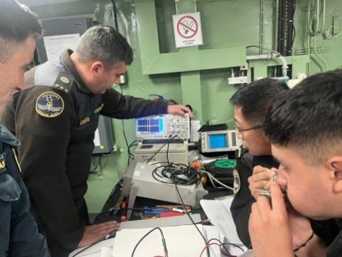
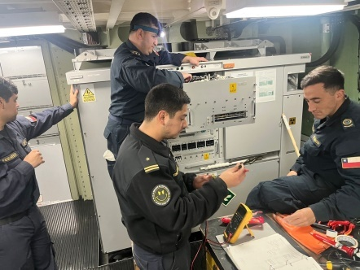
SITUACIÓN DEL MATERIAL SS.AA.
RADAR SMART
Falla en convertidor de alto voltaje durante navegación Southern Seas.
No se logró identificar componentes fallados con capacidades de a bordo.
Con apoyo GAE se efectuó la instalación y ajustes del transformador Ex Prat y HV converter de FF Riveros.
Equipo operativo, TCI en reparación en ASMAR (T).
P A T R I O T I S M O
HONOR LEALTAD VALENTÍA INTEGRIDAD DEBER
Notes:
2do Comandante

Slide 21


SITUACIÓN DEL MATERIAL INGENIERÍA
PROPULSIÓN
HVGT EB
KVD EB
CAJA EB
VRA EB
EJE EB
MESA HIDR EB
HIV EB
BOOSTER EB
BBA. HIDR. ENF. EB
CPP EB
PRENSA PASAMAMPARO, MANT. PREVENTIVO (ALTAS VIBRACIONES).
DG 2, MANT. PREVENTIVO (CERTIFICACIÓN SENSORES).
RHIB EB, MANT. CORRECTIVO (FALLA ELÉCTRICA ALIMENTACIÓN CONSOLA CONTROL).
PLANTA A/E PROA, MANT. CORRECTIVO (REEMPLAZO VVA. EXPANSIÓN)
CALDERA N°1, MANT. CORRECTIVO (QUEMADOR CON MALA COMBUSTIÓN).
VENT/EXT, MANT. CORRECTIVO (ALTAS VIBRACIONES EN ALTA VELOCIDAD).
POI N°2, MANT. CORRECTIVO (FILTRO UV QUEMADO).
HPAC N°2, MANT. CORRECTIVO (UNIDAD SECADORA EN MANTENCIÓN).
HVGT BB
KVD BB
CAJA BB
VRA BB
EJE BB (1)
MESA HIDR BB
HIV BB
BOOSTER BB
BBA. HIDR. ENF. BB
CPP BB
PURIF. FO
PROPULSION CONTROL SYSTEM
ENERGÍA
DG N°1
DG EMERGENCIA
CONV. N°1
TABLERO PROA
RHIB BB
BREAKERS
IMCS
DG N°2 (2)
CONV. N°2
TABLERO POPA
RHIB EB (3)
EV’s
PC CENTRAL BB
DG N°3
W1/W2
MOTOR 50 HP
BAJO VOLTAJE
PC CENTRAL EB
DG N°4
MOTOR 55 HP
PLATAFORMA
HPSW N° 1
AVCAT
CABRESTANTE
KWM N°1 (4)
EST. RECARGA PROA
VENT/EXT (6)
LPAC
CTO. ACHIQUE
PARTIDA CRA PROA
OPERATIVO
HPSW N° 2
DMFO
WINCHE
KWM N°2
EST. RECARGA POPA
BBA AGUA BEBIDA N°1
HPAC N°1
HALON MQ.
PARTIDA CRA POPA
LIMITADO
HPSW N° 3
HIFR
SEPARADOR AGUA ACEITE
CALDERA N°1 (5))
COMPRESOR BAUER
BBA AGUA BEBIDA N°2
HPAC N°2 (9)
FOAM CUB. VUELO
MANGUERAS
NO OPERATIVO
BBA DE SERVICIO
GRÚA BB
CORTINA HANGAR
CALDERA N°2
SERVO BB
POI N°1
RF
FOAM MQ.
EXTINTORES
PRESERVADO
RAMAL DE INCENDIO
GRUA EB
ASIST
SERVO EB
POI N°2(7)
SEWAGE
DESMONTADO
P A T R I O T I S M O
HONOR LEALTAD VALENTÍA INTEGRIDAD DEBER
21

Slide 22
SITUACIÓN DEL MATERIAL INGENIERÍA
Instalación HVGT EB
Fase 1: Desmonte de circuitos de admisión y apertura de ruta.
Fase 2: Instalación y conexión de turbina.
Fase 3: Reinstalación de ductos de admisión y cierre de ruta.
Duración del trabajo: 12 días.
Setting to work y puesta en servicio (GAE – Cargo de propulsión)
P A T R I O T I S M O
HONOR LEALTAD VALENTÍA INTEGRIDAD DEBER
Notes:
2do Comandante

Slide 23
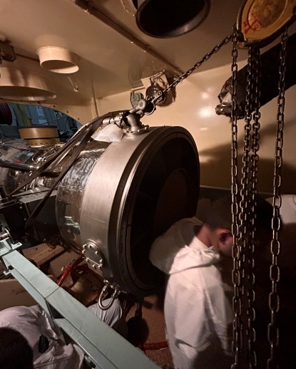
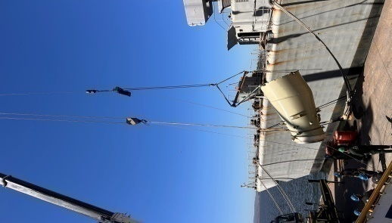
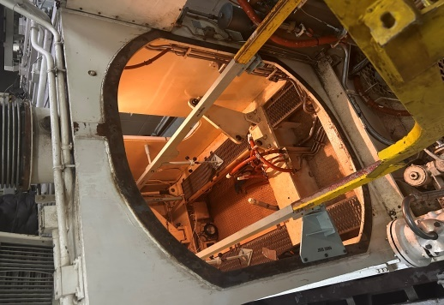
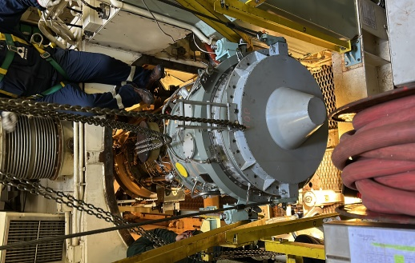
SITUACIÓN DEL MATERIAL INGENIERÍA
Instalación HVGT EB
P A T R I O T I S M O
HONOR LEALTAD VALENTÍA INTEGRIDAD DEBER
Notes:
2do Comandante

Slide 24
SITUACIÓN DEL MATERIAL INGENIERÍA
Prensa pasamanparo
Alta temperatura por falla de lubricación.
Se solicitó autorización para instalar repuestos de FF Riveros, mientras prensa desmontada se repara en ASMAR (T).
Duración del trabajo: 04 días.
Costo de reparación en ASMAR (T):
  HH : 700
  Materiales : $ 1.736.281
  Servicios : $ 30.544
  G.Directos : $ 9.500.000
P A T R I O T I S M O
HONOR LEALTAD VALENTÍA INTEGRIDAD DEBER
Notes:
2do Comandante

Slide 25
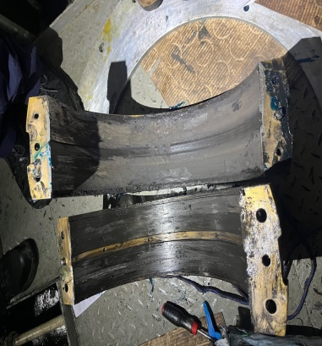
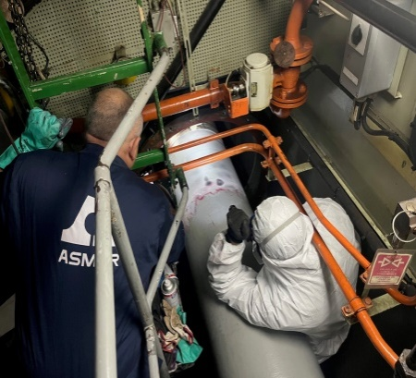
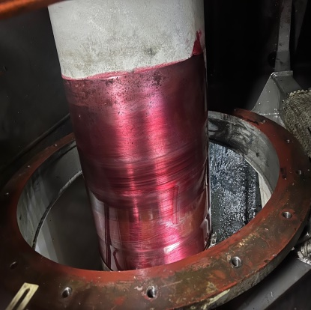
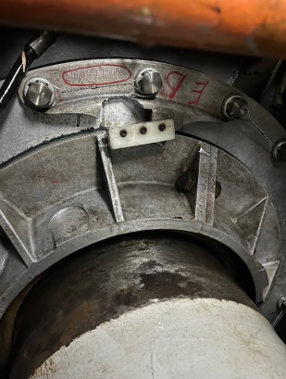
SITUACIÓN DEL MATERIAL INGENIERÍA
Reparación prensa pasamamparo
P A T R I O T I S M O
HONOR LEALTAD VALENTÍA INTEGRIDAD DEBER
Notes:
2do Comandante

Slide 26
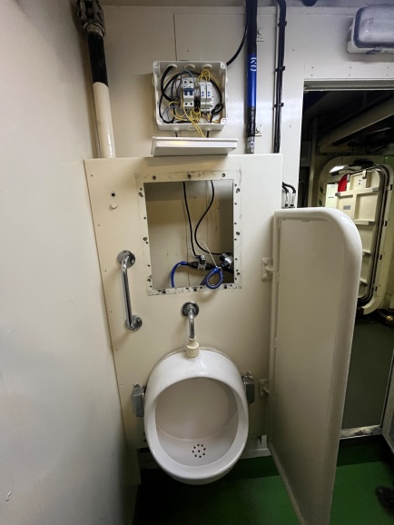
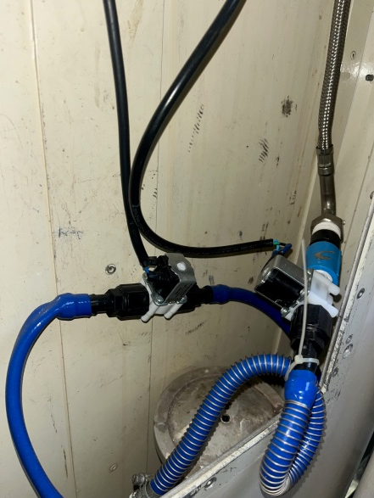
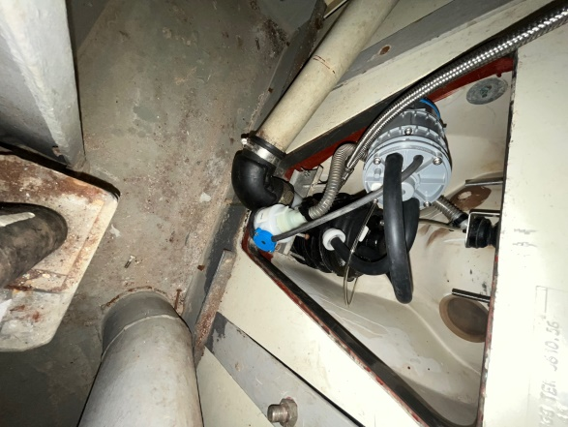
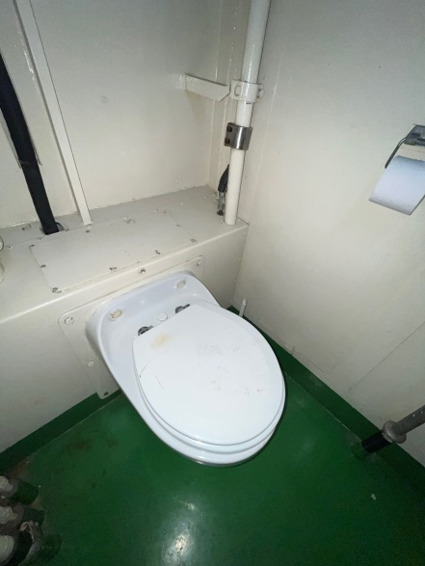
SITUACIÓN DEL MATERIAL INGENIERÍA
REPARACIÓN ACTUADORES DE BAÑOS Y URINARIOS:
  WC: 18 operativos, 04 no operativos.
  Urinarios: 05 operativos, 08 no operativos.
  Se modificó el sistema de accionamiento de vacío por una electro válvula.
  Valor kit de reparación: $ 355.691.
P A T R I O T I S M O
HONOR LEALTAD VALENTÍA INTEGRIDAD DEBER
Notes:
2do Comandante

Slide 27
TEMARIO
Personal
Material
Actividades
P A T R I O T I S M O
HONOR LEALTAD VALENTÍA INTEGRIDAD DEBER
Notes:
2do Comandante

Slide 28
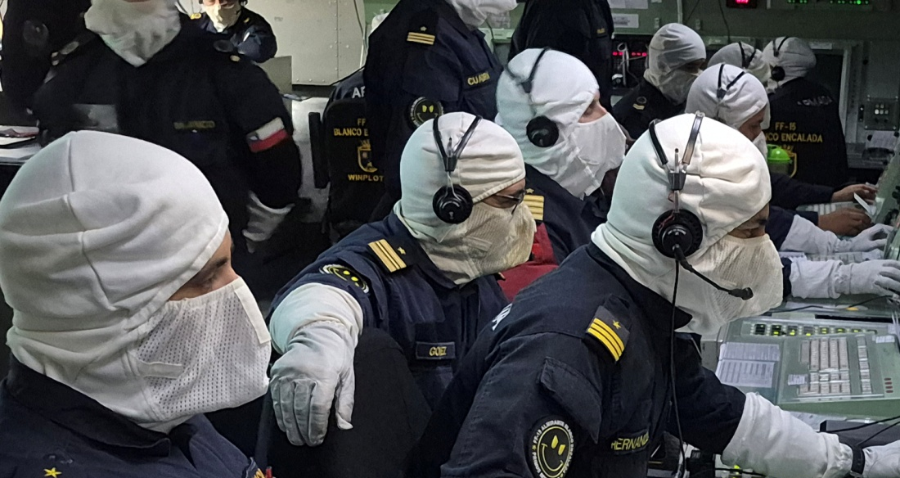
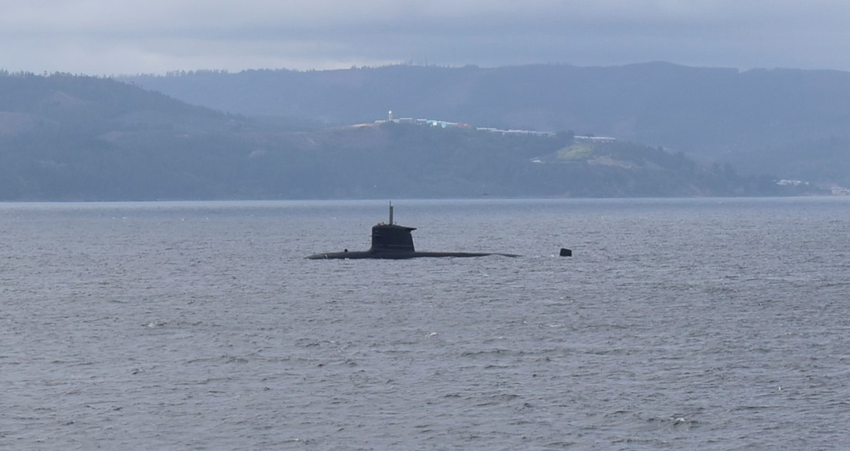

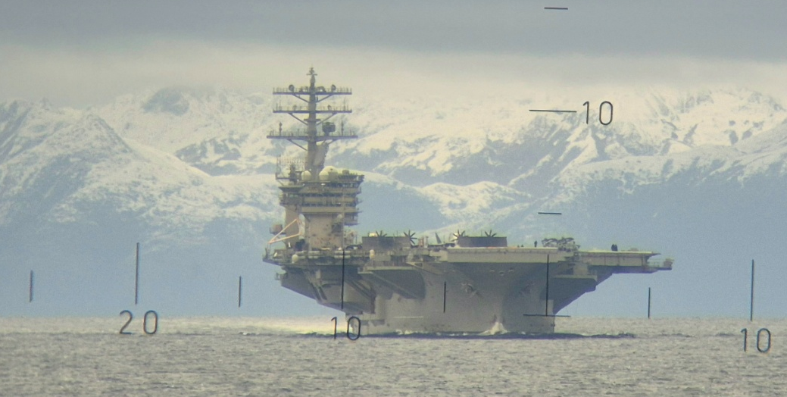

ACTIVIDADES OPERATIVAS
P A T R I O T I S M O
HONOR LEALTAD VALENTÍA INTEGRIDAD DEBER
Notes:
2do Comandante

Slide 29
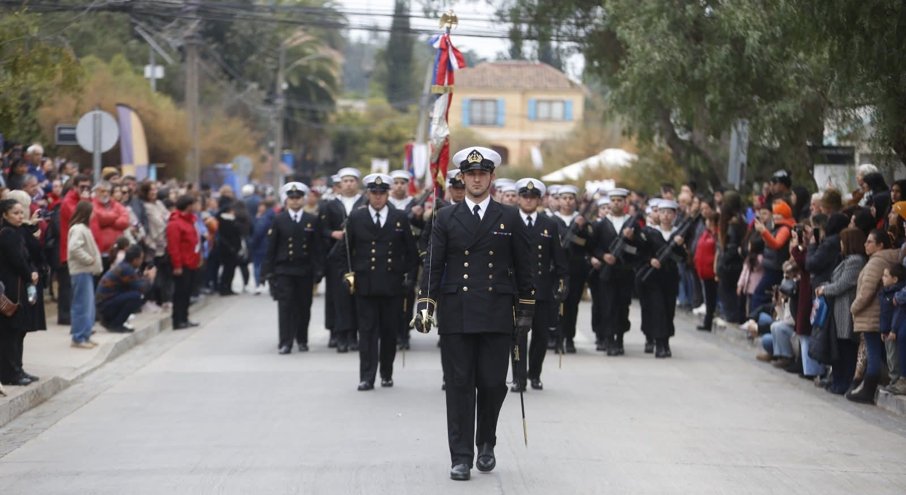
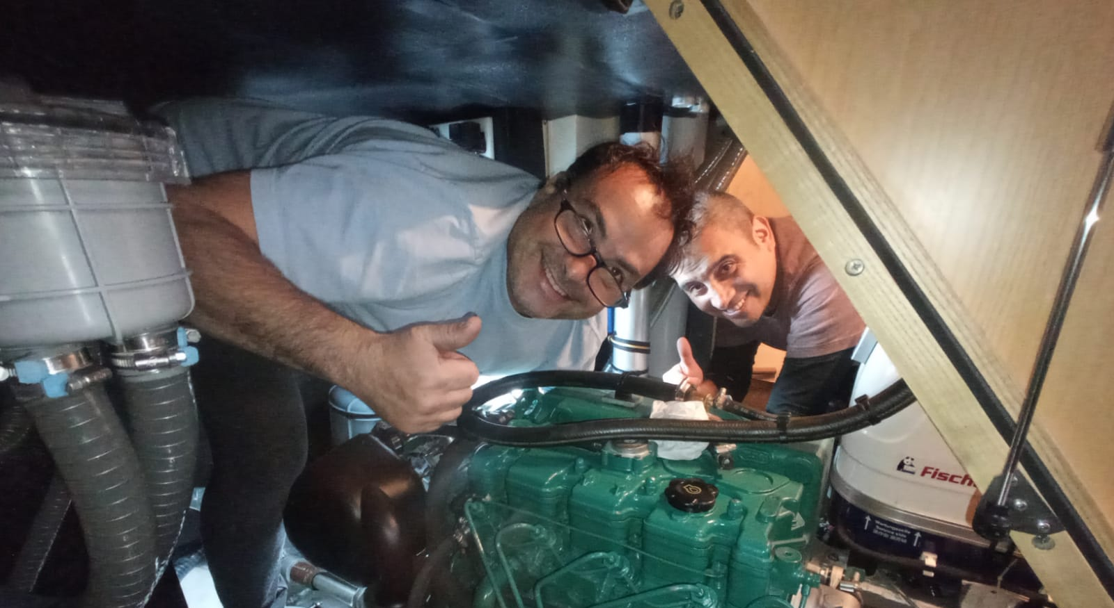
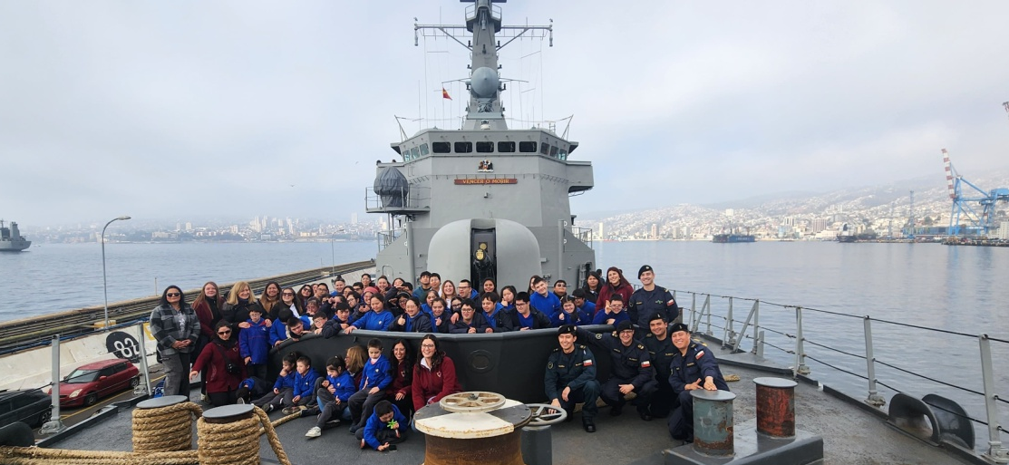
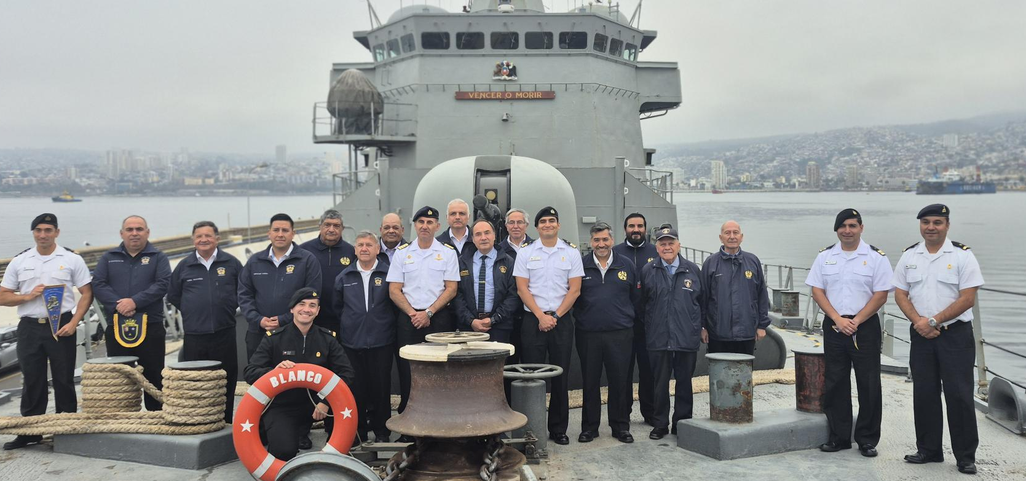
ACTIVIDADES APOYO COMUNIDAD
P A T R I O T I S M O
HONOR LEALTAD VALENTÍA INTEGRIDAD DEBER
Notes:
2do Comandante

Slide 30
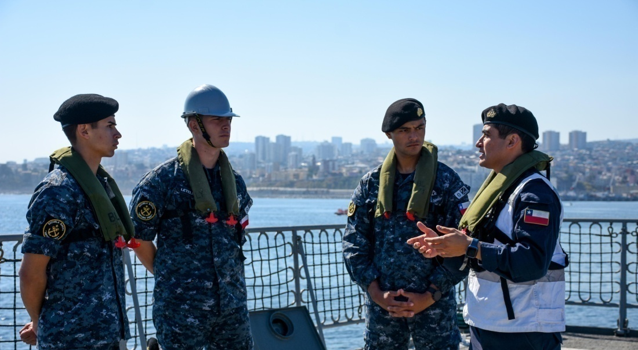
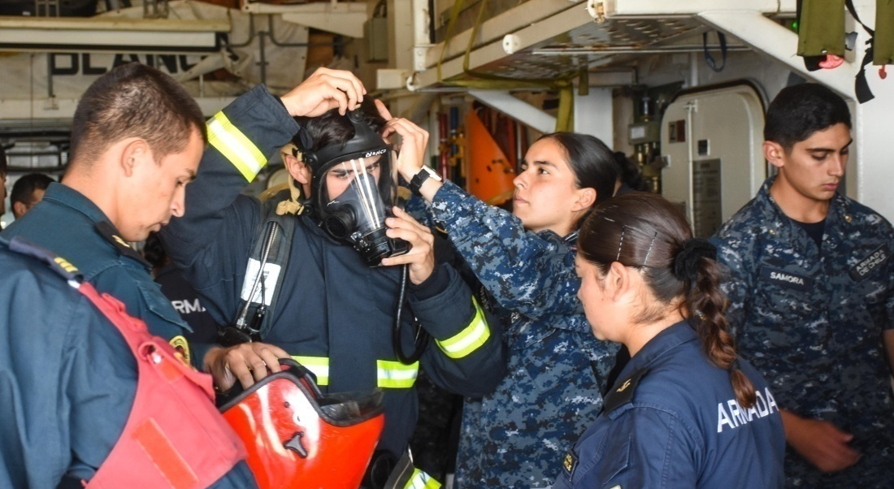
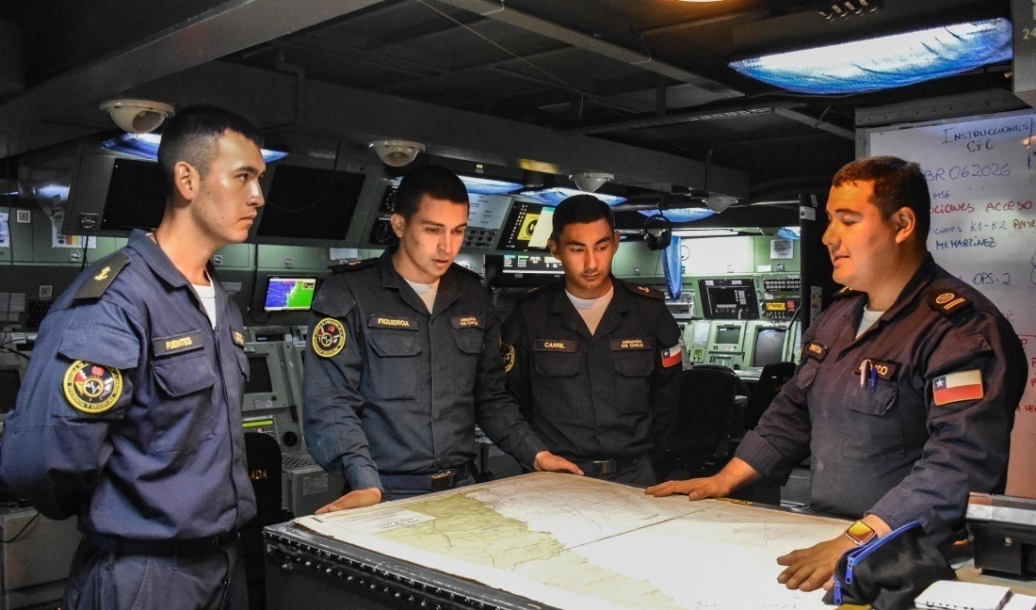
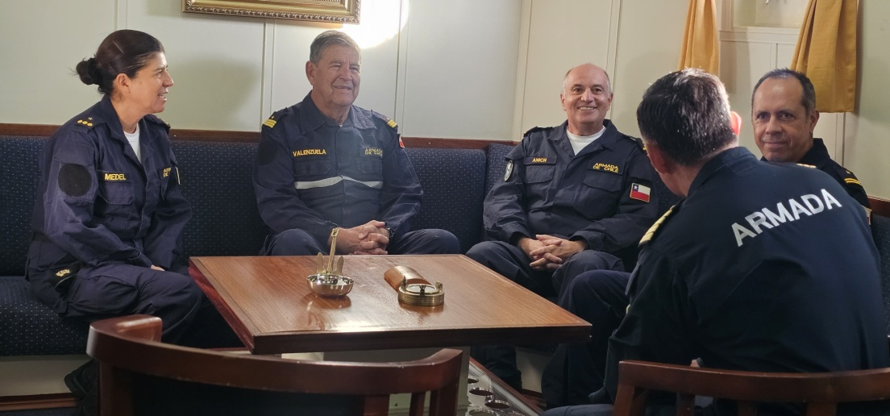
EMBARCOS DE OPOTUNIDAD
P A T R I O T I S M O
HONOR LEALTAD VALENTÍA INTEGRIDAD DEBER
Notes:
2do Comandante

Slide 31
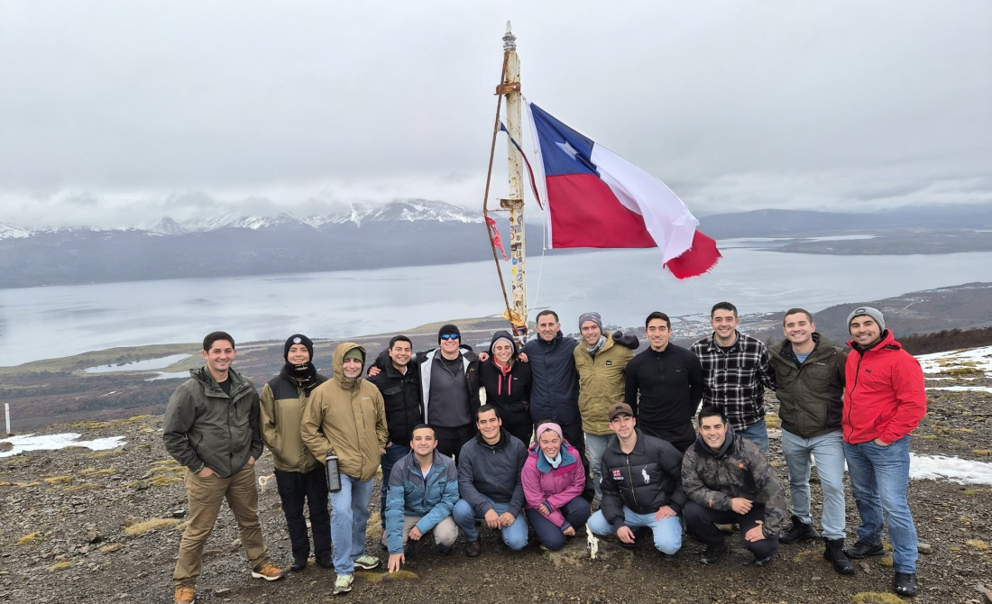
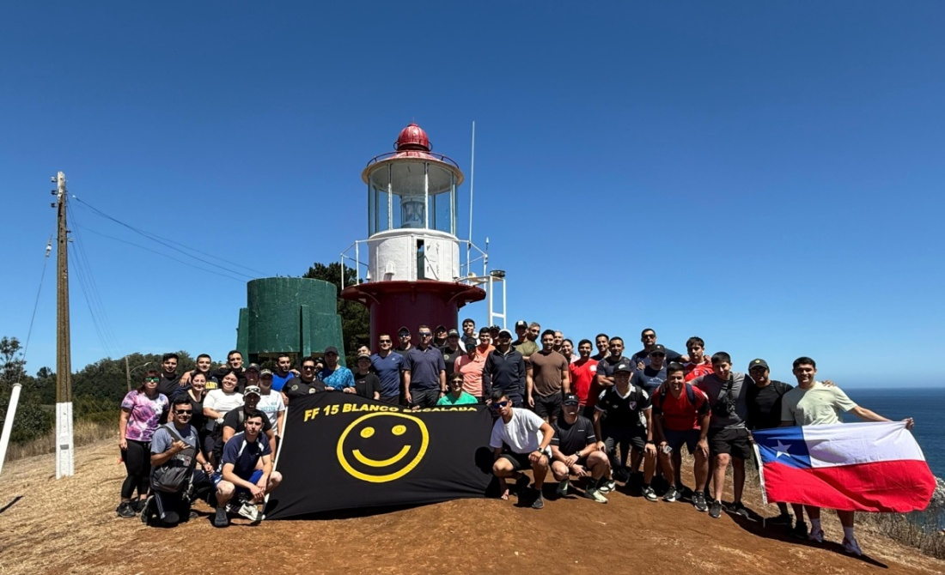
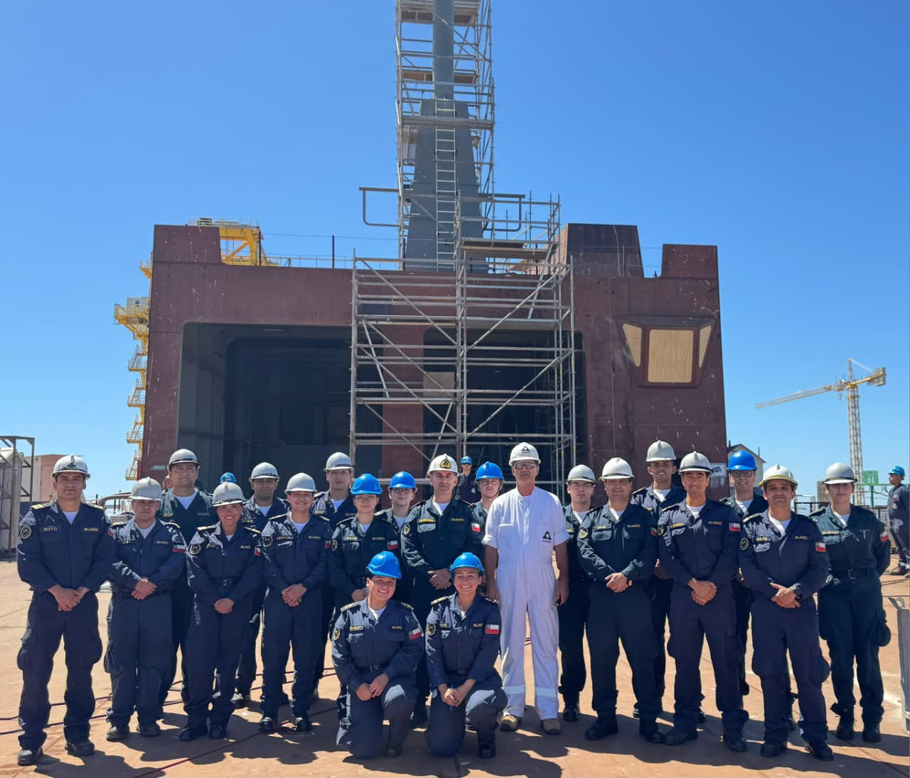
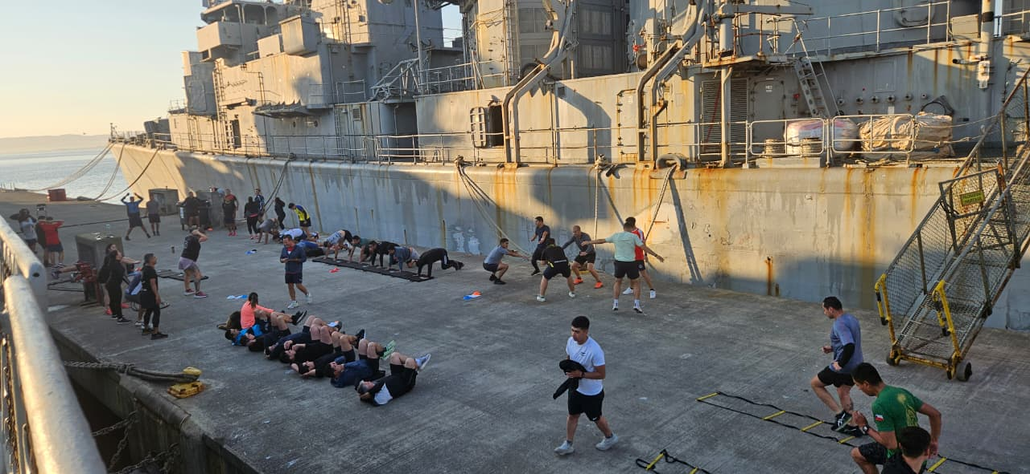
ACTIVIDADES INTERNAS
P A T R I O T I S M O
HONOR LEALTAD VALENTÍA INTEGRIDAD DEBER
Notes:
2do Comandante

Slide 32
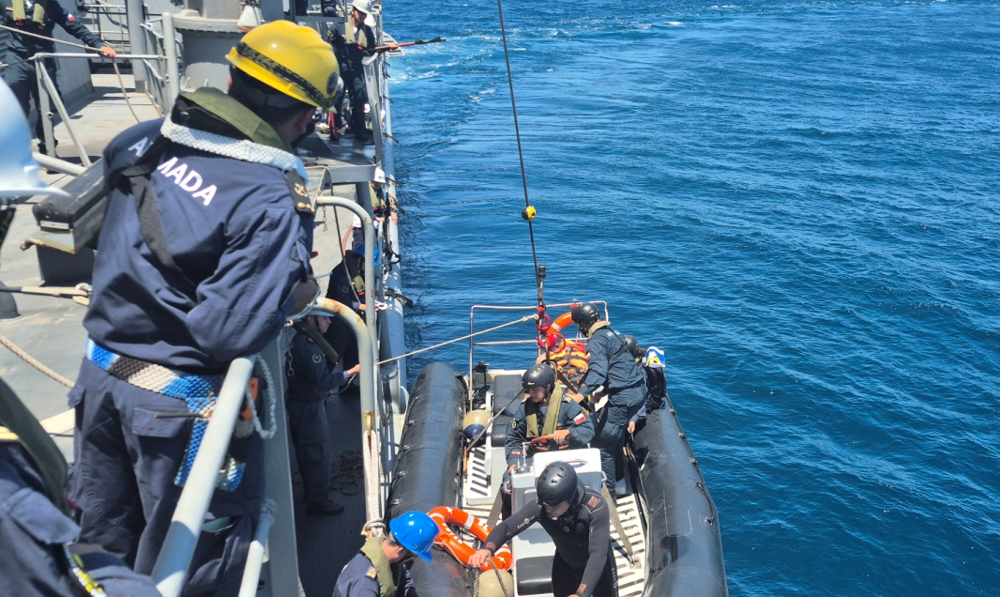
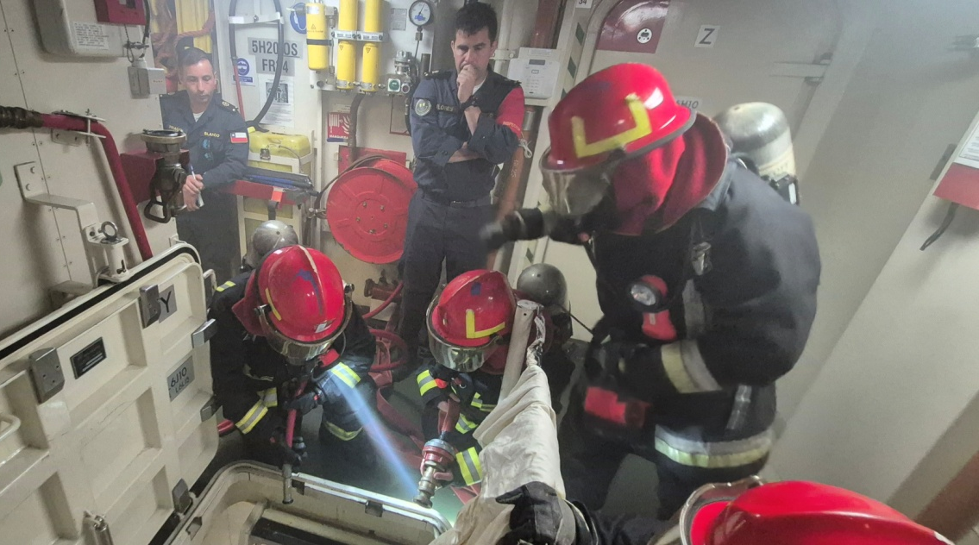
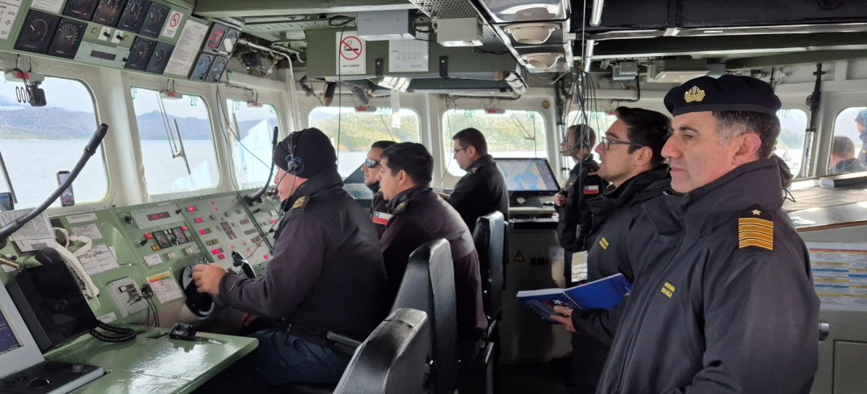

ENTRENAMIENTO
P A T R I O T I S M O
HONOR LEALTAD VALENTÍA INTEGRIDAD DEBER
Notes:
2do Comandante

Slide 33
Revista Comando de Operaciones Navales
FF-15 “Almirante Blanco Encalada”
Mario Valenzuela Peña
Comandante
15/JUN/2026
P A T R I O T I S M O
HONOR LEALTAD VALENTÍA INTEGRIDAD DEBER

Slide 34
TEMARIO
Recursos
P A T R I O T I S M O
HONOR LEALTAD VALENTÍA INTEGRIDAD DEBER
Notes:
2do Comandante

Slide 35


RECURSOS - AFL 2026 ( monetario)
PORCENTAJE DE AVANCE TOTAL EN 75,25%, SEGÚN CARTOLA MENSUAL
P A T R I O T I S M O
HONOR LEALTAD VALENTÍA INTEGRIDAD DEBER
35
Notes:
35

Slide 36
RECURSOS - CREDIMAT 2026 ( no monetario)
CRÉDITO | TA-ACT-SUBACT | TOTAL ASIGNACIÓN | PAGADO | TOTAL COMPROMISOS | SALDO DISPONIBLE
REPUESTOS | 02-432-DW | $ 56,820,749.00 | $ 26,443,493.00 | $ 35,066,295.00 | $ (4,689,039.00)
CONSUMOS | 02-432-DW | $ 28,824,485.00 | $ 6,367,862.00 | $ 19,389,172.00 | $ 3,067,451.00
LUBRICANTES | 01-125-DX | $ 39,870,204.00 | $ 15,572,104.00 | $ 19,801,857.00 | $ 4,496,243.00
SERVMAD | 01-125-DX | $ 15,000,000.00 | $ 13,008,074.00 | $ 1,448,823.00 | $ 543,103.00
 | TOTALES | $ 140,515,438.00 | $ 61,391,533.00 | $ 75,706,147.00 | $ 3,417,758.00
PORCENTAJE DE AVANCE 95.44% SEGÚN CARTOLA MENSUAL
P A T R I O T I S M O
HONOR LEALTAD VALENTÍA INTEGRIDAD DEBER
36
Notes:
36

Slide 37
RECURSOS - CREDIFIN
 | HH | MATERIALES | SERVICIOS | GASTOS DIRECTOS
ASIGNACIÓN 2026 | 9.366 | $ 56.096.104 | $ 6.232.845 | $ 12.465.801
COMPROMETIDO | 3.825 | $ 22.373.901 | $ 1.848.392 | $ 3.723.620
SALDO | 5.541 | $ 33.722.203 | $ 4.384.453 | $ 8.742.181
P A T R I O T I S M O
HONOR LEALTAD VALENTÍA INTEGRIDAD DEBER
37
Notes:
37

Slide 38
TEMARIO
Validaciones
P A T R I O T I S M O
HONOR LEALTAD VALENTÍA INTEGRIDAD DEBER
Notes:
2do Comandante

Slide 39

VALIDACIONES Y CERTIFICACIONES
SISTEMA | ÚLTIMA VALIDACIÓN | VENCIMIENTO | REFERENCIA
MWCS Tiro SUP | ENE 2026 | ENE 2027 | DIRISNAV 080844 JUN 2026
MWCS Tiro FAN | SEP 2025 | SEP 2026 | DIRISNAV 011034 JUN 2026
MWCS AA | NOV 2024 | NOV 2027 | DIRISNAV 281522 ENE 2025
GMVLS NSSM | NOV 2024 | NOV 2027 | DIRISNAV 171300 OCT 2025
EXOCET MM40 B3 | JUN 2025 | JUN 2026 | DIRISNAV 041120 JUL 2025
SEÑUELO ACÚSTICO | NOV 205 | NOV 2026 | DIRISNAV 131418 NOV 2025
SPS119 C | ENE 2026 | ENE 2027 | DIRISNAV 281504 ENE 2026
P A T R I O T I S M O
HONOR LEALTAD VALENTÍA INTEGRIDAD DEBER
39

Slide 40

VALIDACIONES Y CERTIFICACIONES
SISTEMA | ÚLTIMA VALIDACIÓN | VENCIMIENTO
TANGÓN MOB EB | 01/03/2024 | 01/03/2029
BALSAS SALVAVIDAS | 02/02/2026 | 31/01/2028
MANIOBRA DE FONDEO | 01/07/2024 | 01/07/2026
ANCLA | 20/12/2022 | 20/12/2026
BITAS | 27/01/2022 | 27/01/2027
CRUCETAS | 27/01/2022 | 27/01/2027
GANCHO RFD BOTE PUMAR N°1 Y N°2 | 12/04/2022 | 12/04/2027
ELEMENTOS DE MANIOBRA | 12/04/2022 | 12/04/2027
ARRAIGADO BOTE N° 1 Y 2 | 18/04/2022 | 18/04/2027
MN DE REMOLQUE | 23/06/2022 | 26/06/2027
CANCAMOS ESCALAS PRACTICO | 27/09/2022 | 27/09/2027
GRUA EB/BB | 06/10/2022 | 06/10/2027
ESCALA REAL | 07/10/2022 | 07/10/2027
PASARELA | 07/10/2022 | 07/10/2027
TANGON MOB BB | 20/10/2023 | 20/10/2028
MN LOGOS | 20/10/2023 | 20/10/2028
P A T R I O T I S M O
HONOR LEALTAD VALENTÍA INTEGRIDAD DEBER
Notes:
2do Comandante

